Slide 1
АУТОРСКА КЊИЖЕВНОСТ
СРПСКИ ЈЕЗИК ЗА 4. РАЗРЕД

Slide 2
ПОДСЈЕТИЋЕМО СЕ За разлику од народне књижевности, за чија дјела нису познати аутори, за умјетничку (ауторску) књижевност је својствено да свако дјело има свог аутора, писца.
СРПСКИ ЈЕЗИК ЗА 4. РАЗРЕД

Slide 3
1. Придружи одговарајуће ауторе њиховим дјелима, тако што ћеш поред одговарајућег имена ставити број који стоји испред дјела чији је аутор.
1. Учитељу, врати ми кликере
2. Кућа на излету
3. Прича о Раку Кројачу
4. Бајка о листу
5. А зашто он вежба
6. Рибарчета сан
7. Слобода
8. Мачак отишао у хајдуке
Гроздана Олујић
Десанка Максимовић
Драган Лукић
Ранко Павловић
Бранко Ћопић
Бранко Радичевић
Душан Радовић
Љубивоје Ршумовић
4.
3.
1.
2.
8.
6.
5.
7.

Slide 4
Сва ауторска дјела можемо подијелити на
Поезију
Прозу
описне пјесме
приповијетке
родољубиве пјесме
басне
бајке
лирске пјесме
драмски текстови
СРПСКИ ЈЕЗИК ЗА 4. РАЗРЕД

Slide 5
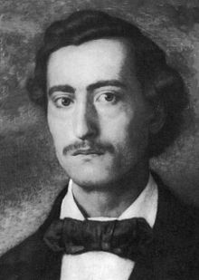
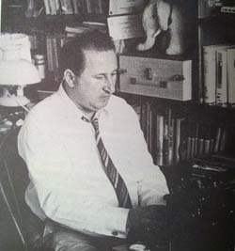
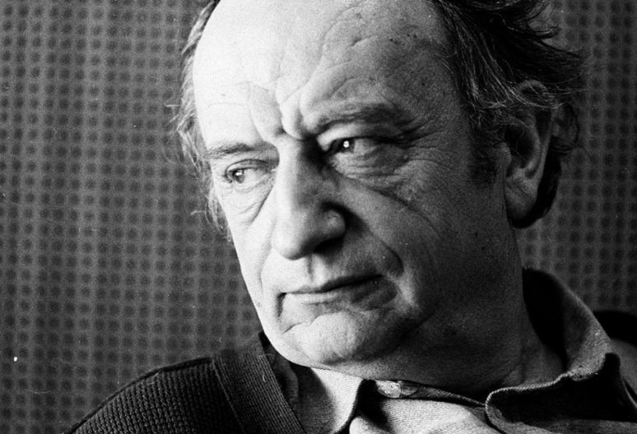
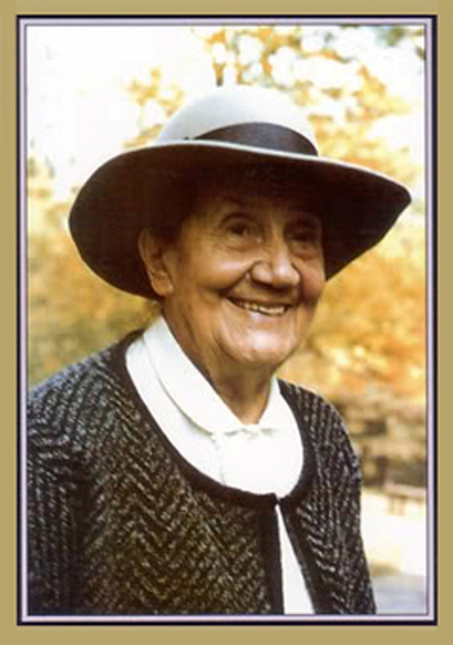
Бранко Радичевић
Драган Лукић
Десанка Максимовић
Душан Радовић
СРПСКИ ЈЕЗИК ЗА 4. РАЗРЕД

Slide 6
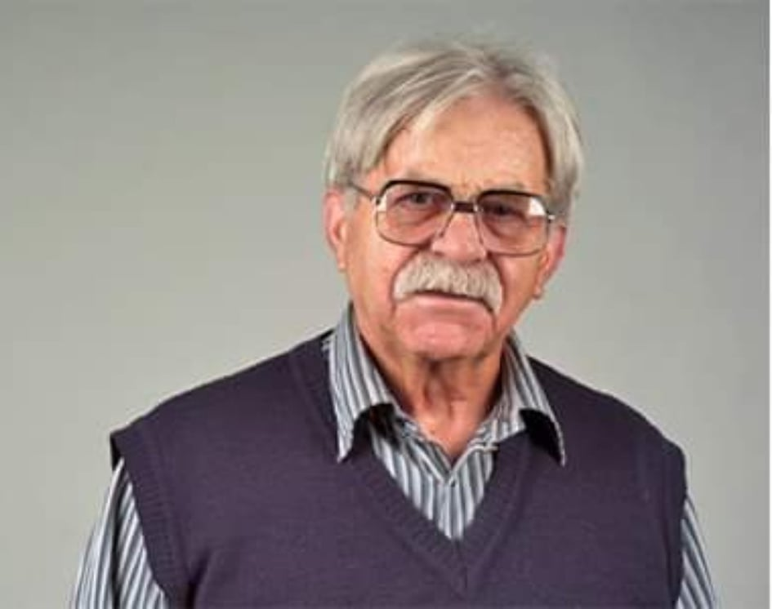
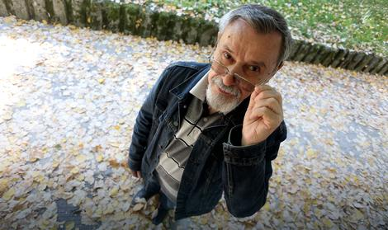
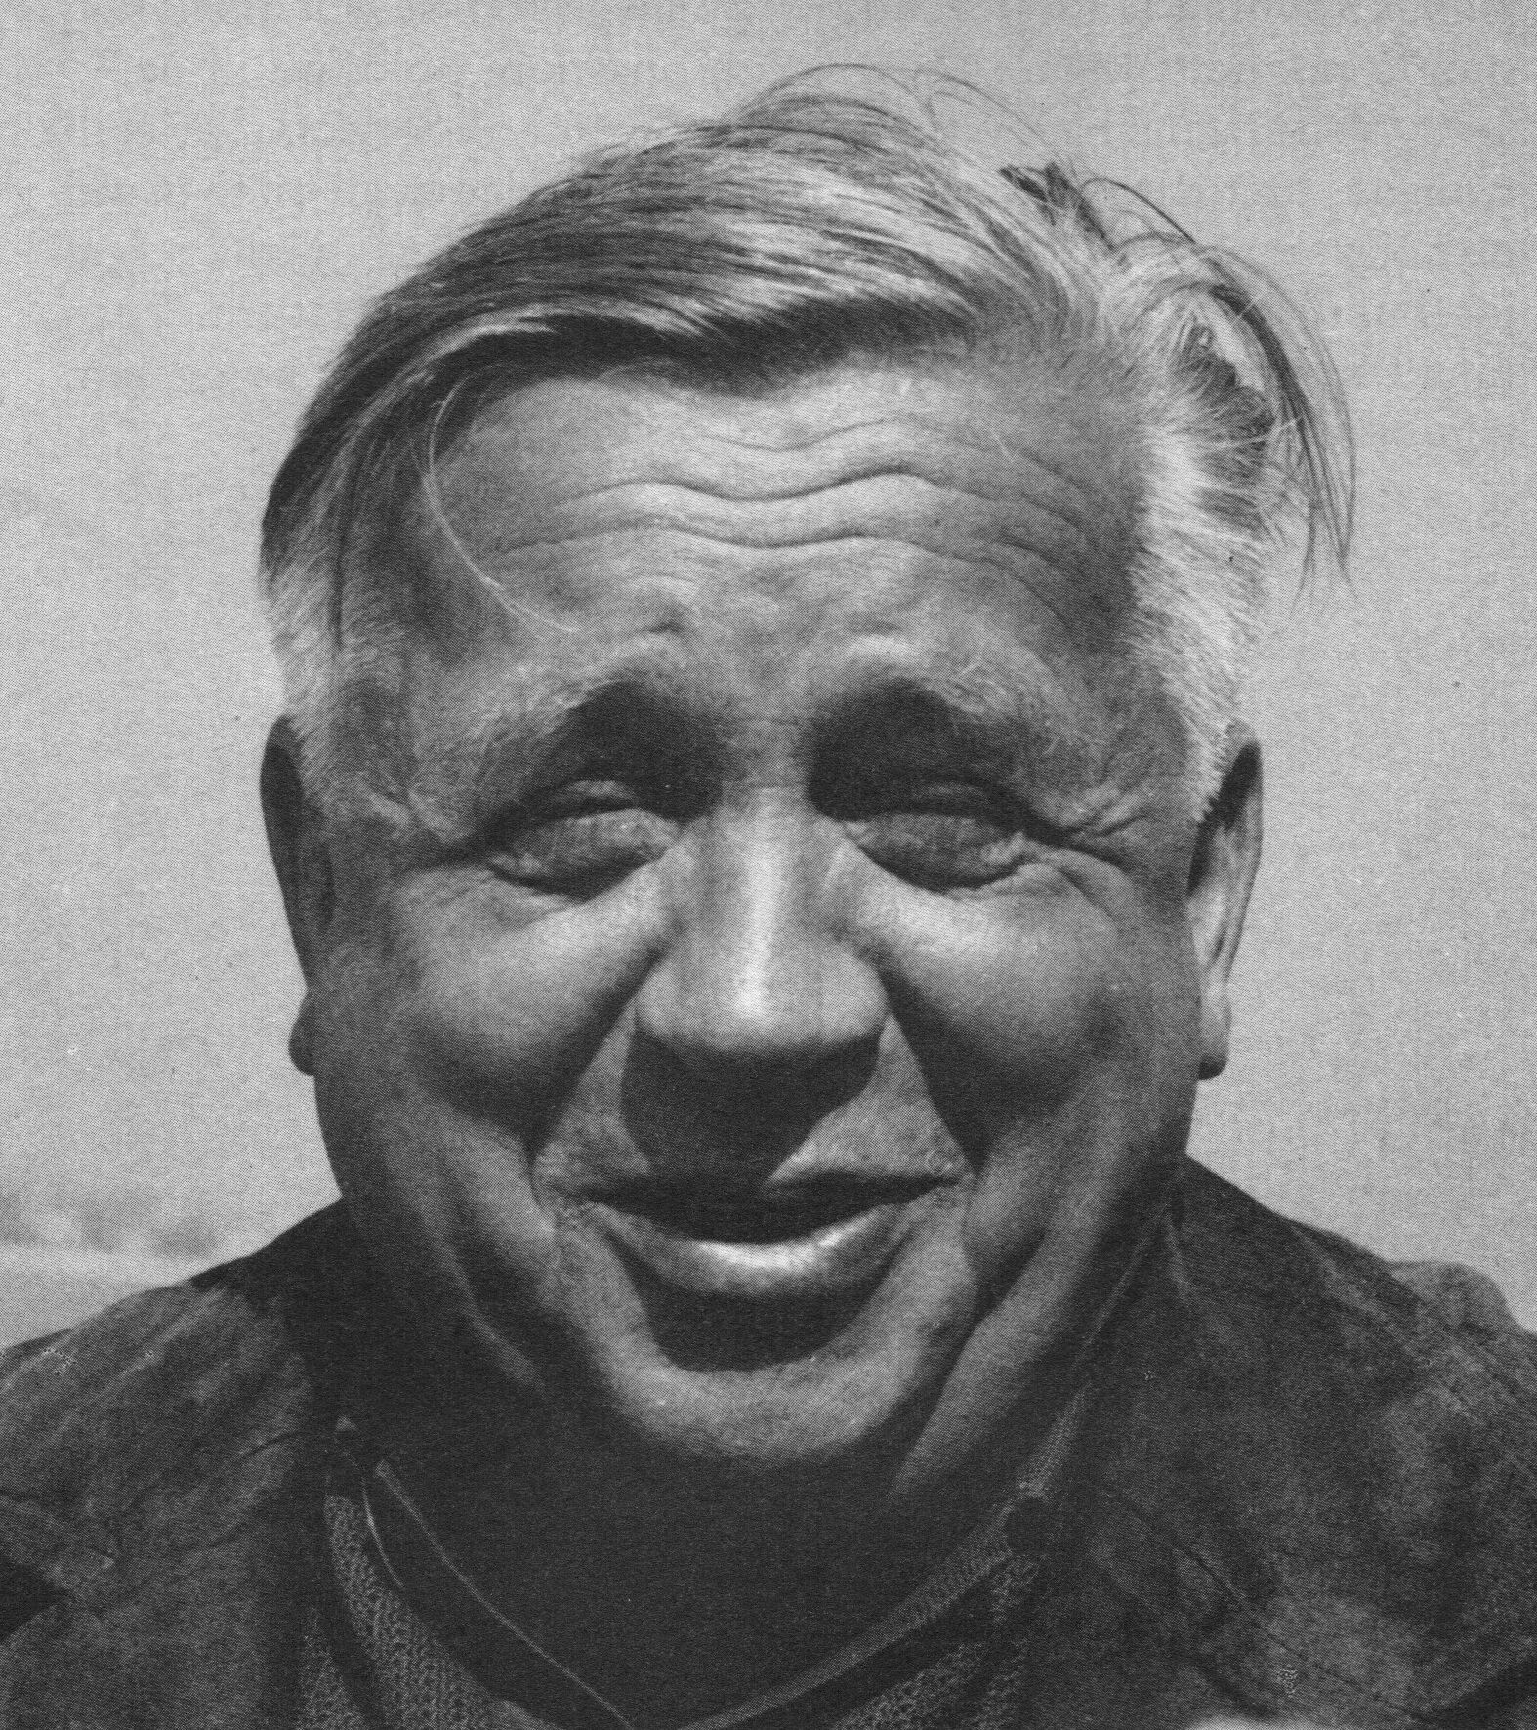
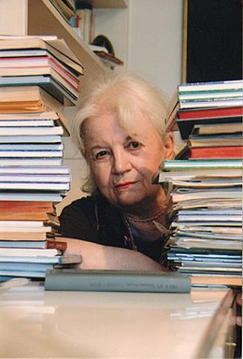
Ранко Павловић
Љубивоје Ршумовић
Гроздана
Олујић
Бранко
Ћопић
СРПСКИ ЈЕЗИК ЗА 4. РАЗРЕД

Slide 7
Вјероватно не постоји дијете које није чуло за ове наше ПИСЦЕ ЗА ДЈЕЦУ. Њихова дјела сусрећемо у Читанкама, лектирама и бројној дјечијој литератури. Добитници су многобројних награда за своја остварења у области дјечије књижевности и уживају веома велику популарност код дјеце, а и одраслих.
СРПСКИ ЈЕЗИК ЗА 4. РАЗРЕД

